Slide 1


Dossiers de Labellisation RAMSAR
Baie de bouéni
Lac KArihani
Jeudi 6 novembre 2025
Direction de l’environnement, de l’aménagement, du logement et de la mer

Slide 2
Ordre du jour:
Etapes à suivre
Délimitations
Critères sélectionnés
Direction de l’environnement, de l’aménagement, du logement et de la mer

Slide 3
Dossier
Délimitation (cartographie)
Direction de l’environnement, de l’aménagement, du logement et de la mer

Slide 4
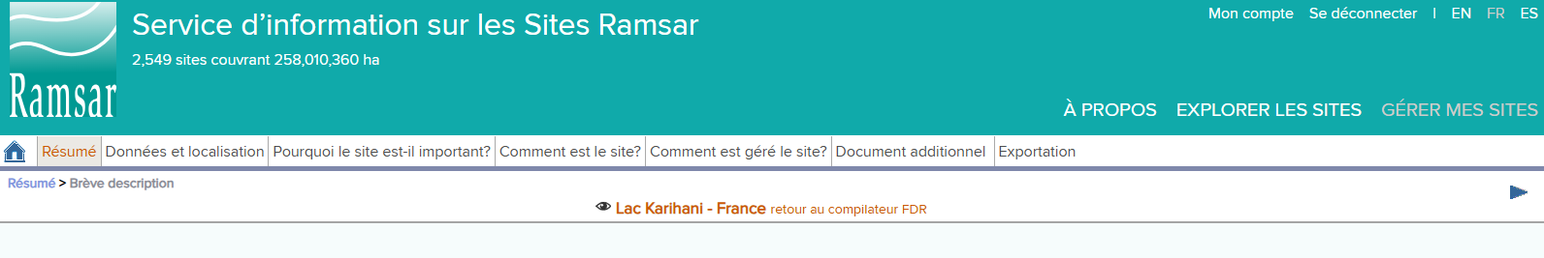
Dossier
Délimitation (cartographie)
FDR
Fiche projet
Dossier de consultation
Liste des membres du COPIL
Plan de gestion
Direction de l’environnement, de l’aménagement, du logement et de la mer

Slide 5
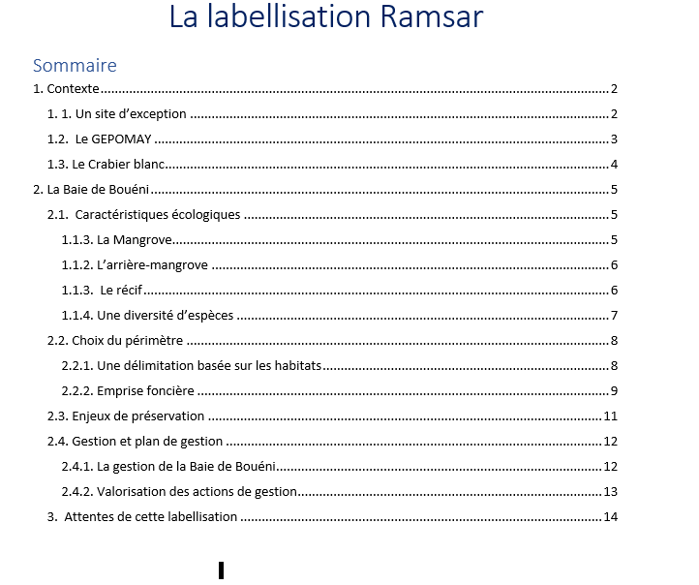
Dossier
Délimitation
FDR
Fiche projet
Direction de l’environnement, de l’aménagement, du logement et de la mer

Slide 6
Dossier
Délimitation
FDR
Fiche projet
Dossier de consultation
Direction de l’environnement, de l’aménagement, du logement et de la mer

Slide 7
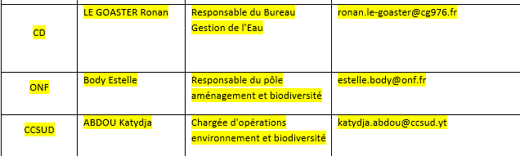
Dossier
Délimitation
FDR
Fiche projet
Dossier de consultation
Liste des membres du Comité de suivi
Direction de l’environnement, de l’aménagement, du logement et de la mer

Slide 8
Dossier
Délimitation
FDR
Fiche projet
Dossier de consultation
Liste des membres du COPIL
Plan de gestion
Direction de l’environnement, de l’aménagement, du logement et de la mer

Slide 9
2. Calendrier
Comité de suivi
Fin des avis
6/11
14/11
28/11
12/12
Mise à jour
Avis et modifications
Instruction DEALM
Envoie des dossiers
Dossiers terminés
Direction de l’environnement, de l’aménagement, du logement et de la mer

Slide 10
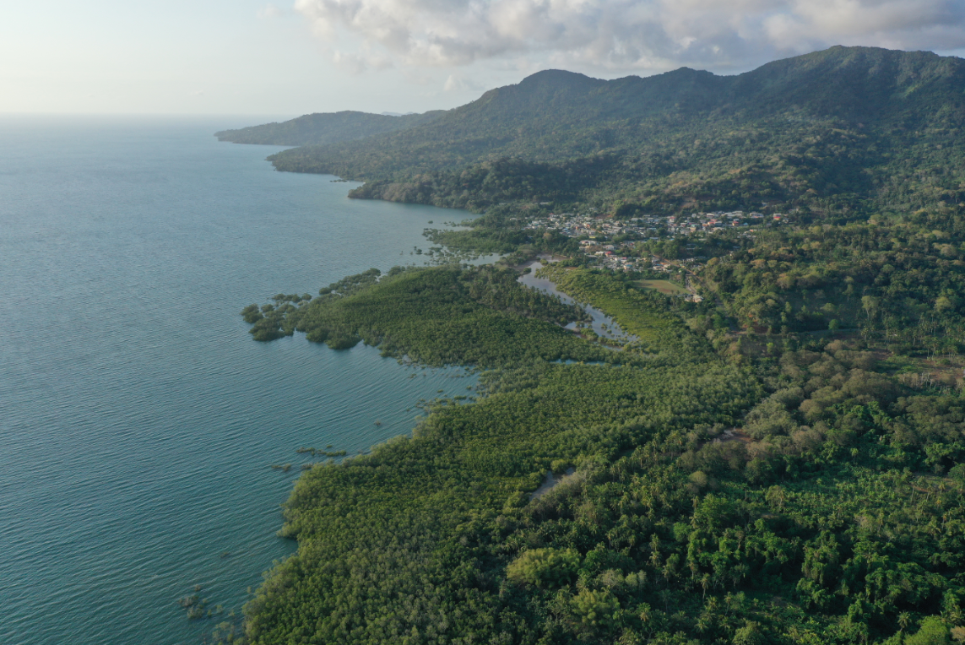
3. Baie de Bouéni
Direction de l’environnement, de l’aménagement, du logement et de la mer

Slide 11
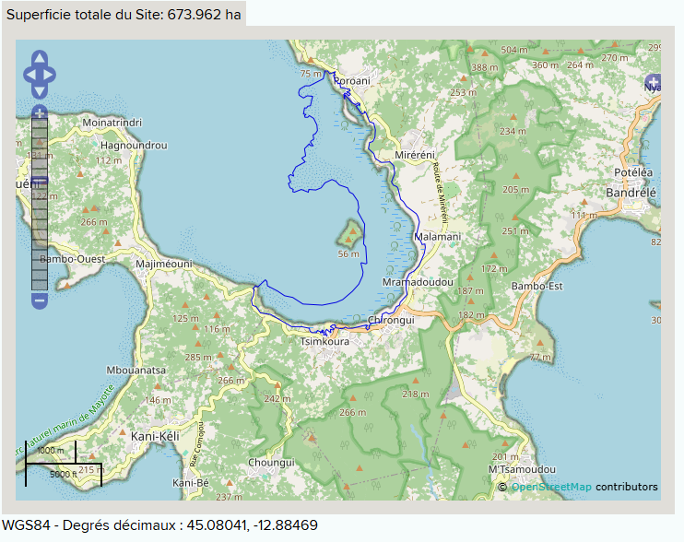
3. Baie de Bouéni
Délimitation - 673 ha
Direction de l’environnement, de l’aménagement, du logement et de la mer

Slide 12
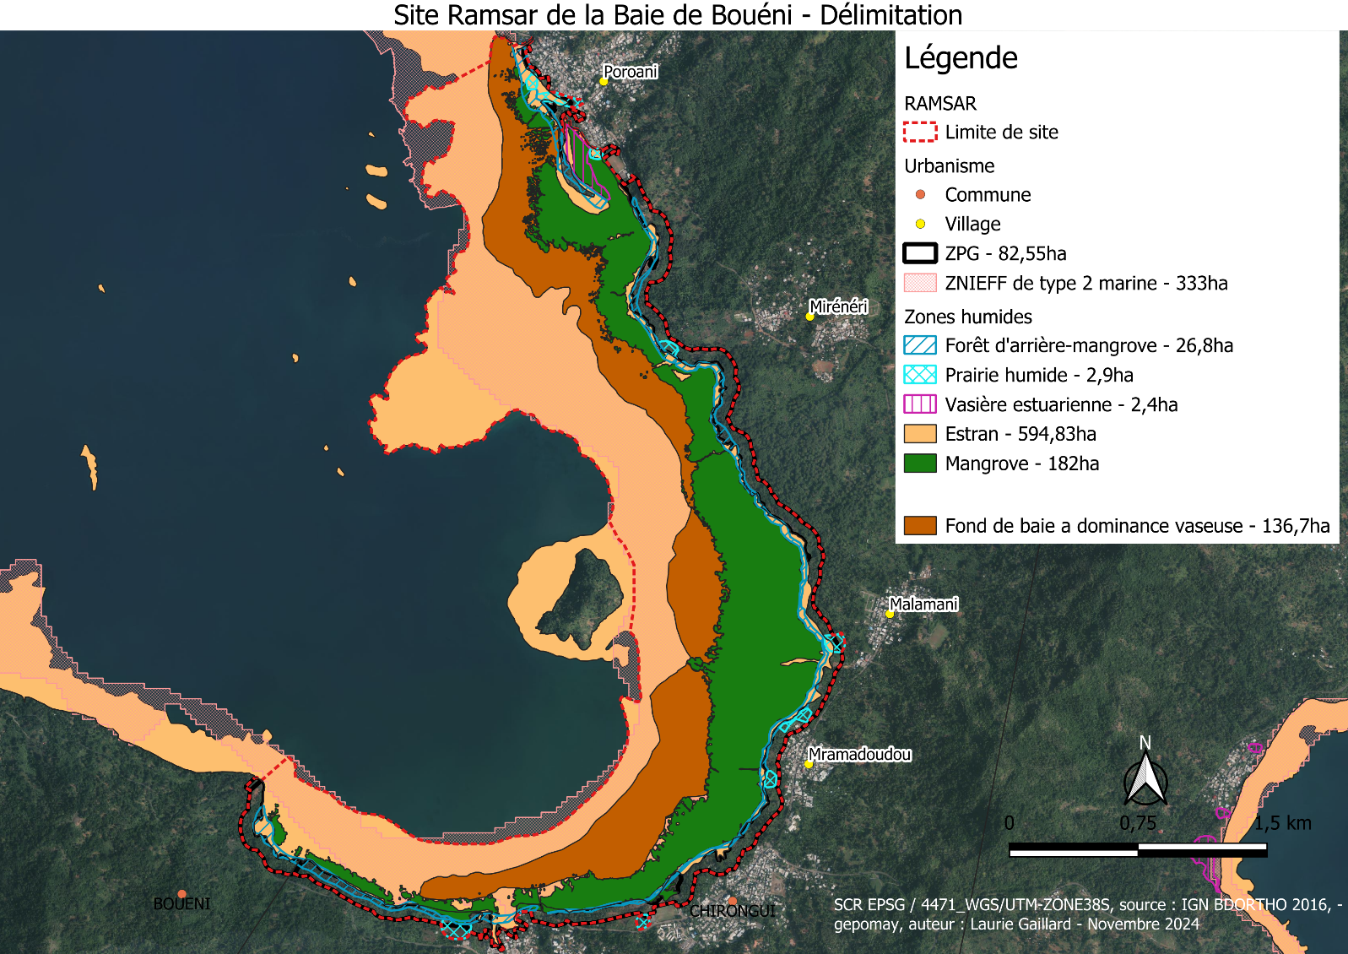
3. Baie de Bouéni
Délimitation
Direction de l’environnement, de l’aménagement, du logement et de la mer

Slide 13

3. Baie de Bouéni
Délimitation
Délimitation validée ?
Direction de l’environnement, de l’aménagement, du logement et de la mer

Slide 14
Direction de l’environnement, de l’aménagement, du logement et de la mer

Slide 15
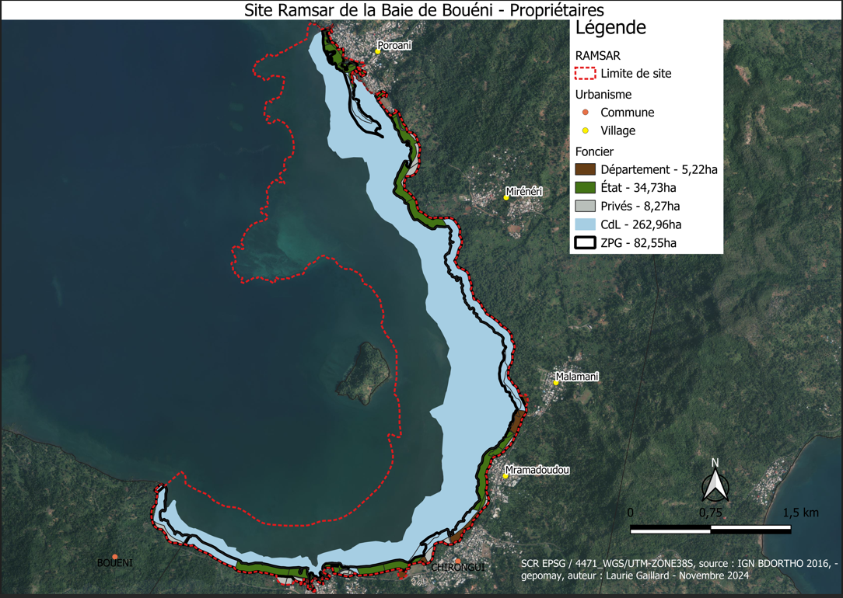
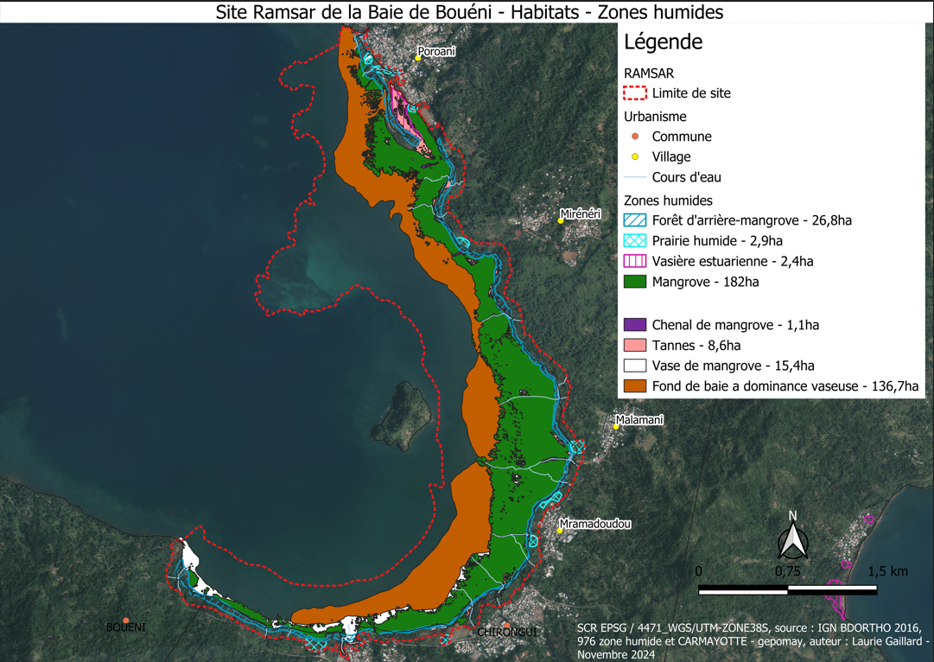
Direction de l’environnement, de l’aménagement, du logement et de la mer

Slide 16
Direction de l’environnement, de l’aménagement, du logement et de la mer

Slide 17
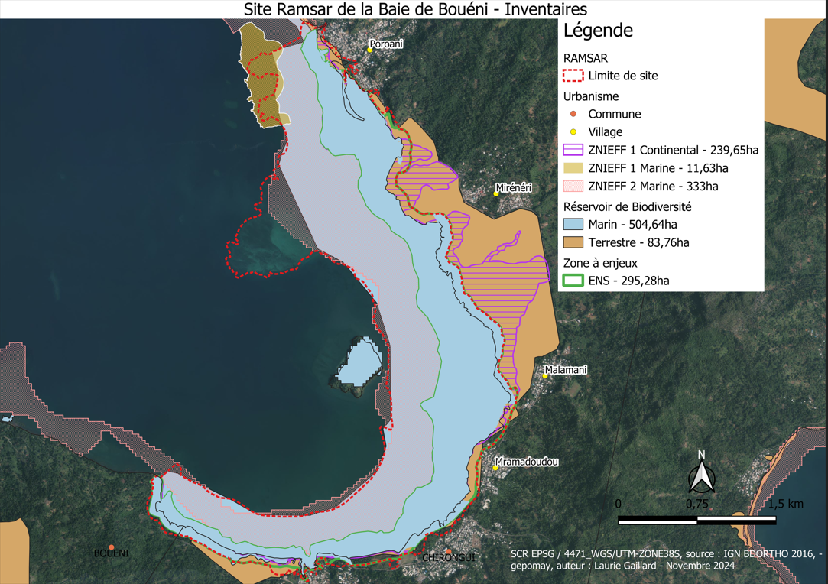
Direction de l’environnement, de l’aménagement, du logement et de la mer

Slide 18
3. Baie de Bouéni
Critères sélectionnés
Critère 1 | Critère 2 | Critère 3 | Critère 4 | Critère 5 | Critère 6 | Critère 7 | Critère 8 | Critère 9
Types de zones humides naturels ou quasi naturels représentatifs, rares ou uniques | Espèces rares et communautés écologiques menacées | Diversité biologique | Habitat pour un stade critique du cycle et de vie ou lors de conditions difficiles | > 20'000 oiseaux d'eau | >1% de la population d'oiseaux d'eau | Espèces de poisson significatives ou représentatives | Frayères pour les poissons, etc | >1% de la population non-aviaire
Direction de l’environnement, de l’aménagement, du logement et de la mer

Slide 19
3. Baie de Bouéni
Critères sélectionnés
Critère 1 | Critère 2 | Critère 3 | Critère 4 | Critère 5 | Critère 6 | Critère 7 | Critère 8 | Critère 9
Types de zones humides naturels ou quasi naturels représentatifs, rares ou uniques | Espèces rares et communautés écologiques menacées | Diversité biologique | Habitat pour un stade critique du cycle et de vie ou lors de conditions difficiles | > 20'000 oiseaux d'eau | >1% de la population d'oiseaux d'eau | Espèces de poisson significatives ou représentatives | Frayères pour les poissons, etc | >1% de la population non-aviaire
Direction de l’environnement, de l’aménagement, du logement et de la mer

Slide 20
3. Baie de Bouéni
Critères sélectionnés
Critère 1
Types de zones humides naturels ou quasi naturels représentatifs, rares ou uniques | La mangrove la plus grand non fragmentée de l’île et de la plus diversifiée . Les 7 espèces de palétuviers présent à Mayotte. Une mangrove dite d’estuaire ou de fond de baie, installées dans une anse où débouchent 7 cours d’eau. Les prairies humides d'arrière-mangrove Une forêt d'arrière-mangrove
Direction de l’environnement, de l’aménagement, du logement et de la mer

Slide 21
3. Baie de Bouéni
Critères sélectionnés
Critère 2
Espèces rares et communautés écologiques menacées | - Crabier blanc (Ardeola idae) classé « en danger d'extinction » (EN) sur la liste rouge mondiale des espèces menacées par l’UICN et « en danger critique d'extinction » (CR) sur la liste rouge des espèces menacées en France et à Mayotte, qui se reproduit dans la mangrove et s'alimente au niveau des prairies humides. - Souimanga de Mayotte (Cinnyris coquerellii) espèce endémique LC - Zostérops de Mayotte (Zosterops mayottensis) sous-espèce endémique LC - Gecko (Phelsuma Robertmertensi) espèce endémique CR - Tortue verte (Chelonia mydas) EN - Tortue imbriquée (Eretmochelys imbricat) CR La baie est un site d'alimentation pour ces deux espèces de tortues. Espèces floristiques, on retrouve des espèces classées comme vulnérables (VU) : - Le palétuvier gros poumon (Bruguiera gymnorhiza) espèce protégée - Le palétuvier pomme (Xylocarpus granatum ) espèce protégée - L'Erythrine (Erythrina fusca) à Mayotte et est une espèce représentative des arrières-mangroves
Direction de l’environnement, de l’aménagement, du logement et de la mer

Slide 22
3. Baie de Bouéni
Critères sélectionnés
Critère 3
Diversité biologique | Ce site regroupe un grand nombre de milieux (maritime, saumâtre, humide et terrestre) qui réunit un grand cortège d'espèces animales du territoire à différents stades de leur vie. Toutes les classes de vertébrés y sont représentées : mammifères, reptiles, oiseaux, poissons et amphibiens. Les invertébrés marins et terrestres sont nombreux : odonates, orthoptères, arthropodes, échinodermes, mollusques, cnidaires ... Le site est défini comme une zone de refuge pour de nombreuses espèces de la mangrove et des récifs coralliens. Le récif frangeant voisin et les herbiers de phanérogames associés participe à la biodiversité du site. Les inventaires ont permis de classer le site en : - Zone de Conservation de la Biodiversité (MYTO4) (Guerquin. F, 2019) - ZNIEFF marine de type 1 est présente au nord du site (Nicet. J-B, 2020) - ZNIEFF marine de type 2 (Nicet. J-B, 2020) - ZNIEFF continentale de type 1 parcours la mangrove (Amirault.G, 2020).
Direction de l’environnement, de l’aménagement, du logement et de la mer

Slide 23
3. Baie de Bouéni
Critères sélectionnés
Critère 4
Habitat pour un stade critique du cycle et de vie ou lors de conditions difficiles | La Baie de Bouéni est considérée comme un site d'importance, car elle est un site de nidification pour le Crabier blanc. Le Crabier blanc niche au sein de colonies mixtes, nommées héronnières, à la cime des palétuviers dans les mangroves. Le Crabier blanc se reproduit sur seulement 4 îles dans le monde : Madagascar, Mayotte, Aldabra et Europa. Mayotte est le deuxième site de reproduction de cette espèce (Jeanne. F et al, 2019). La héronnière se forme tous les ans depuis 2003, soit au niveau du village de Malamani, soit au niveau de celui de Poroani, soit sur les deux sites en même temps. La vasière de la Baie de Bouéni est le deuxième site d'alimentation sur Grande Terre des limicoles, et le site de reproduction et/ou d'hivernage d'au moins 11 espèces migratrices (Ferrari.T et al, 2019).
Direction de l’environnement, de l’aménagement, du logement et de la mer

Slide 24
3. Baie de Bouéni
Critères sélectionnés
Critère 6
>1% de la population d'oiseaux d'eau | Lieux privilégiés de refuge pour certaines espèces d’oiseaux, dont certaines espèces endémiques à Mayotte et diverses autres espèces d’intérêt pour Mayotte et la région. Les estimations de population mondiales de Crabier blanc, varient entre 2,000 et 6,000 individus (Ndang’ang’a, P.K. and Sande, E. 2008). Depuis 2016 à 2024, les données de suivis du site ont montré une population de couple reproducteur entre 14 et 94 couples (nids actifs) soit en moyenne 122 individus reproducteurs dans la Baie de Bouéni.
Direction de l’environnement, de l’aménagement, du logement et de la mer

Slide 25
3. Baie de Bouéni
Critères sélectionnés
Critère 1 | Critère 2 | Critère 3 | Critère 4 | Critère 5 | Critère 6 | Critère 7 | Critère 8 | Critère 9
Types de zones humides naturels ou quasi naturels représentatifs, rares ou uniques | Espèces rares et communautés écologiques menacées | Diversité biologique | Habitat pour un stade critique du cycle et de vie ou lors de conditions difficiles | > 20'000 oiseaux d'eau | >1% de la population d'oiseaux d'eau | Espèces de poisson significatives ou représentatives | Frayères pour les poissons, etc | >1% de la population non-aviaire
Direction de l’environnement, de l’aménagement, du logement et de la mer

Slide 26
3. Baie de Bouéni
Critères sélectionnés
Critère 1 | Critère 2 | Critère 3 | Critère 4 | Critère 5 | Critère 6 | Critère 7 | Critère 8 | Critère 9
Types de zones humides naturels ou quasi naturels représentatifs, rares ou uniques | Espèces rares et communautés écologiques menacées | Diversité biologique | Habitat pour un stade critique du cycle et de vie ou lors de conditions difficiles | > 20'000 oiseaux d'eau | >1% de la population d'oiseaux d'eau | Espèces de poisson significatives ou représentatives | Frayères pour les poissons, etc | >1% de la population non-aviaire
Direction de l’environnement, de l’aménagement, du logement et de la mer

Slide 27
3. Baie de Bouéni
Critères sélectionnés
Critère 7
Espèces de poisson significatives ou représentatives | Il est dit que 70 à 80% des espèces marines présentes dans le lagon mahorais passent divers stades de leur vie dans la mangrove. Point de départ d’une chaîne alimentaire complexe, depuis les débris organiques, nourriture de base pour de nombreuses espèces animales jusqu’aux échelons supérieurs, elle est fondamentale dans le maintien des activités de pêche dans le lagon. Les espèces suivantes sont présentes : • Mérou à taches blanches (Epinephelus coeruleopunctatus), classé en danger critique d'extinction à Mayotte (CR). • Vara Vara (Lutjanus bohar), classé vulnérable à Mayotte (VU).
Direction de l’environnement, de l’aménagement, du logement et de la mer

Slide 28
3. Baie de Bouéni
Critères sélectionnés
Critère 8
Frayères pour les poissons, etc. | Au sein de la mangrove, il existe des zones de frayère et de nurserie pour de nombreuses espèces de poissons et notamment pour des espèces inféodées ensuite au récif corallien. La mangrove sert de source d’alimentation importante et de zone d’alevinage pour les poissons, dont dépendent des stocks de poissons se trouvant dans la zone humide ou ailleurs. C’est un lieu de nurseries et de refuge pour nombre de poissons coralliens et autres organismes marins, dont certains ont une valeur économique importante (poissons, crabes, crevettes). C’est ainsi le cas pour les espèces suivantes : • La famille des Carangues, espèce de poisson d’intérêt commercial, prépondérante en termes de biomasse, que l’on retrouve ensuite dans le lagon. Comme la Carange à grosse tête (Caranx ignobilis). • Le Périophtalme (poisson amphibie) typique de ce biotope. …
Direction de l’environnement, de l’aménagement, du logement et de la mer

Slide 29
3. Baie de Bouéni
Critères sélectionnés
Validez-vous l’ajout de ces critères ?
Direction de l’environnement, de l’aménagement, du logement et de la mer

Slide 30
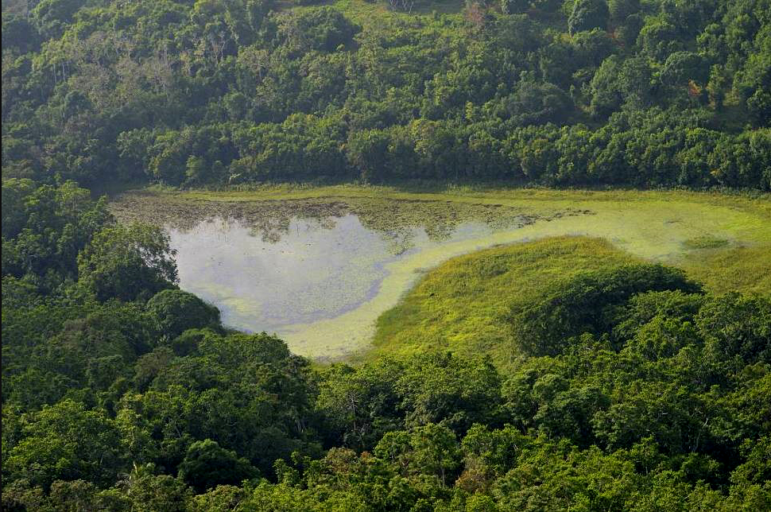
3. Lac Karihani
Direction de l’environnement, de l’aménagement, du logement et de la mer

Slide 31
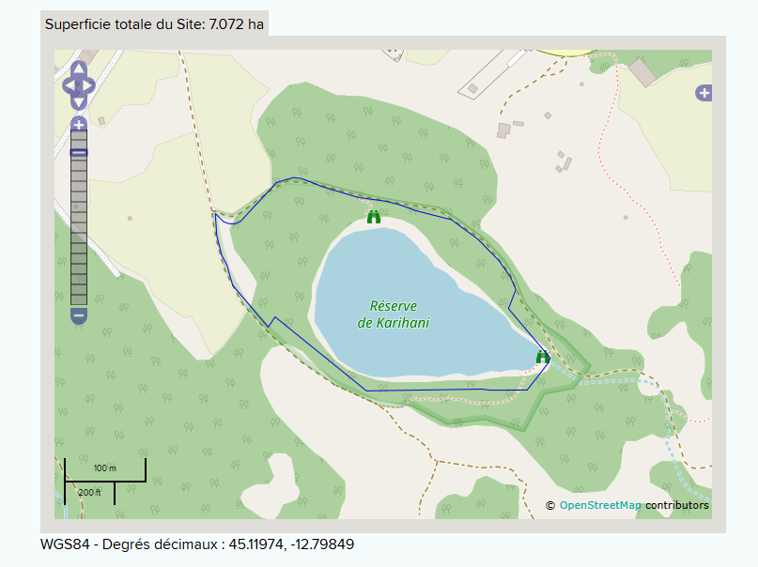
3. Lac Karihani
Délimitation – 7 ha
Direction de l’environnement, de l’aménagement, du logement et de la mer

Slide 32
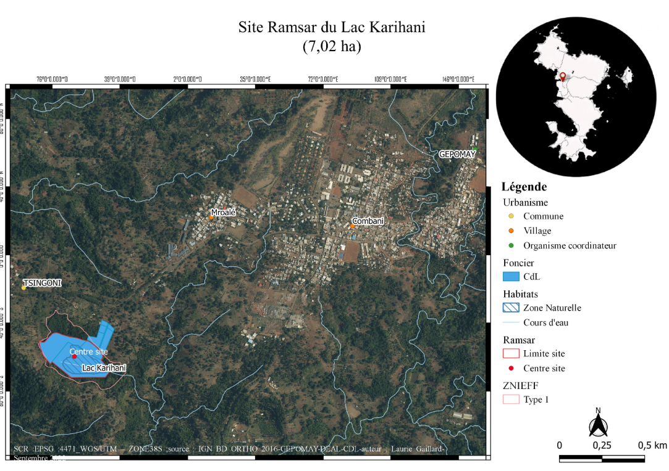
3. Lac Karihani
Délimitation – 7 ha
Direction de l’environnement, de l’aménagement, du logement et de la mer

Slide 33
3. Lac Karihani
Critères sélectionnés
Critère 1 | Critère 2 | Critère 3 | Critère 4 | Critère 5 | Critère 6 | Critère 7 | Critère 8 | Critère 9
Types de zones humides naturels ou quasi naturels représentatifs, rares ou uniques | Espèces rares et communautés écologiques menacées | Diversité biologique | Habitat pour un stade critique du cycle et de vie ou lors de conditions difficiles | > 20'000 oiseaux d'eau | >1% de la population d'oiseaux d'eau | Espèces de poisson significatives ou représentatives | Frayères pour les poissons, etc | >1% de la population non-aviaire
Direction de l’environnement, de l’aménagement, du logement et de la mer

Slide 34
3. Lac Karihani
Critères sélectionnés
Critère 1 | Critère 2 | Critère 3 | Critère 4 | Critère 5 | Critère 6 | Critère 7 | Critère 8 | Critère 9
Types de zones humides naturels ou quasi naturels représentatifs, rares ou uniques | Espèces rares et communautés écologiques menacées | Diversité biologique | Habitat pour un stade critique du cycle et de vie ou lors de conditions difficiles | > 20'000 oiseaux d'eau | >1% de la population d'oiseaux d'eau | Espèces de poisson significatives ou représentatives | Frayères pour les poissons, etc | >1% de la population non-aviaire
Direction de l’environnement, de l’aménagement, du logement et de la mer

Slide 35
3. Lac Karihani
Critères sélectionnés
Critère 1
Types de zones humides naturels ou quasi naturels représentatifs, rares ou uniques | Le lac Karihani est l’unique lac naturel d’eau douce de Mayotte. Il draine les eaux de ruissellement issues des précipitations d’une partie du plateau de Combani et les eaux d’infiltration des terres environnantes. Il alimente le cours d’eau permanent Mro wa Haoutoungou, lui-même affluent de la rivière Mro wa Ourouveni, dont l’estuaire en baie de Tsingoni présente une des plus belles mangroves de l’île.
Direction de l’environnement, de l’aménagement, du logement et de la mer

Slide 36
3. Lac Karihani
Critères sélectionnés
Critère 2
Espèces rares et communautés écologiques menacées | Le lac Karihani abrite des espèces végétales rares en danger d’extinction (EN), vulnérables (VU) et indigènes reparties sur 3 communautés écologiques. Parmi ces espèces, il est retrouvé Erythrina fusca (VU), Premna serratifolia (VU), Raphia farinofera (EN) et bien d'autres espèces. La richesse du lac est également marquée par la présence d'espèces recensées uniquement sur ce site : - Oldenlandia lancifolia (VU) espèce prairiale (Boullet V. 2005). - Leersia perrieri (CR) gazon naturel aquatique (MDALLAH. O.B, 2012). Le lac Karihani abrite des espèces animales rares composées d'avifaune, de reptiles et d'amphibiens : • 5 espèces d'oiseaux sont classées comme menacées sur la liste rouge de l’UICN au niveau local. Le Drongo de Mayotte (VU), la Talève d’Allen (VU), le Grèbe castagneux (VU), la Grande Aigrette (EN) et le Crabier blanc (CR) • La couleuvre de Mayotte est aussi présente sur le site (EN) et CR à Mayotte. • Les deux seuls Amphibiens de l'île sont présent sur ce site: La Grenouille transmarine de Mayotte et la Rainette nautique de Mayotte, espèces endémiques.
Direction de l’environnement, de l’aménagement, du logement et de la mer

Slide 37
3. Lac Karihani
Critères sélectionnés
Critère 3
Diversité biologique | Malgré sa superficie très réduite, le lac Karihani représente le site accueillant le plus grand nombre d’oiseaux sur l’ensemble de l’année après la vasière des Badamiers (site labellisé Ramsar en 2011). Cette position fait de ce site un espace remarquable et lui a permis d’intégrer l’inventaire des ZICO « Zones Importantes pour la Conservation des Oiseaux » en 2015 et d'être classé ZNIEFF de type 1 (Zone naturelle d'intérêt écologique, faunistique et floristique) en 2016. Au total, 26 espèces d'oiseaux ont été relevées, parmi ces dernières on retrouve : - le Souimanga de Mayotte (Cinnyris coquerellii) espèce endémique de Mayotte … En termes de flore terrestre, sa position d’unique lac naturel d’eau douce de l’île permet au lac Karihani d’accueillir une grande diversité végétale rare à l’échelle du territoire mais aussi sur une échelle plus globale. Au total, quarante-sept espèces ont été répertoriées sur le site de Karihani. Parmi ces espèces, 45 % de la diversité floristique est indigène, et 4% endémique de l’île.
Direction de l’environnement, de l’aménagement, du logement et de la mer

Slide 38
3. Lac Karihani
Critères sélectionnés
Critère 4
Habitat pour un stade critique du cycle et de vie ou lors de conditions difficiles | Le Crabier blanc se reproduit sur seulement 4 îles dans le monde : Madagascar, Mayotte, Aldabra et Europa. Mayotte est le deuxième site de reproduction de cette espèce (Jeanne. F et al,). Le Lac Karihani est considéré comme un site d'importance car il est un site d'alimentation pour le Crabier blanc. Selon les données issues du GEPOMAY porteur du PNA Crabier blanc 2019-2023, le lac Kraihani est considéré comme le 1er site d'alimentation du Crabier blanc à Mayotte. La Couleuvre de Mayotte est également présente sur ce site, elle porte un PNA 2021-2031.
Direction de l’environnement, de l’aménagement, du logement et de la mer

Slide 39
Lac Karihani
Critères sélectionnés
Validez-vous l’ajout de ces Critères ?
Direction de l’environnement, de l’aménagement, du logement et de la mer

Slide 40
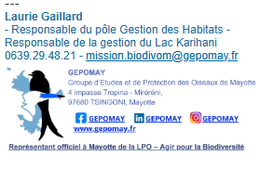
Merci de votre attention
Avez-vous des questions ?
Direction de l’environnement, de l’aménagement, du logement et de la mer

